Slide 1

ELK для визуализации данных

Slide 2
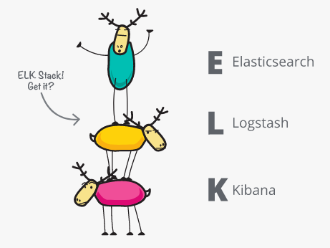
ELK-stack
"ELK" - это аббревиатура для трех проектов с открытым исходным кодом: Elasticsearch, Logstash и Kibana.
Данная связка получила широкое распространение в сфере мониторинга и анализа данных, журналировании и аналитики, в первую очередь за счёт открытости проектов, их способности к анализу современных распределенных, масштабируемых систем, а также простоте интеграции.

Slide 3

Logstash — это инструмент получения, преобразования и сохранения данных в общем хранилище. Его первой задачей является прием данных в каком-либо виде: из файла, базы данных, логов или информационных каналов.
Далее полученная информация может модифицироваться с помощью фильтров, например, единая строка может быть разбита на поля, могут добавляться или изменяться данные, несколько строк могут агрегироваться и т.п.
Обработанная информация посылается в Elasticsearch, однако возможны другие варианты, например системы мониторинга и управления (Nagios, Jira и др.), системы хранения информации (Google Cloud Storage, syslog и др.), файлы на диске.

Slide 4
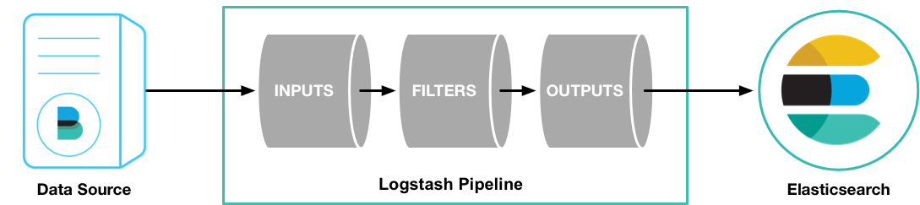

Slide 5
Простейший пример использования (полноценная демонстрация в конце):
input {stdin {}} output {stdout {}}

Slide 6
В плане обработки может преобразовывать данные в нужный формат. Блок filter поддерживает базовые операции по отбору записей, а также их трансформации ( strip, rename, fingerprinting ( add hash).
Также поддерживает операторы ветвления, и вставки кода на языке Ruby.

Slide 7

Elasticsearch — программа полнотекстового поиска индексирования полученных данных. Основан на библиотеке Apache Lucene и, является NoSQL database решением.
Главная задача этого инструмента — организация быстрого и гибкого поиска по полученным данным. Для ее решения имеется возможность выбора анализаторов текста, функционал «нечеткого поиска», поддерживается поиск по информации на восточных языках (китайский, японский).
Доступ к базе данных организован по средствам REST API, который позволяет легко получить доступ к данным. В случае использования в составе стека, мы, по большому счёту используем её опосредованно через средства визуализации

Slide 8
Пример запроса ( берём всё и сортируем)
GET /bank/_search
{
"query": { "match_all": {} },
"sort": [
{ "account_number": "asc" }
]
}

Slide 9
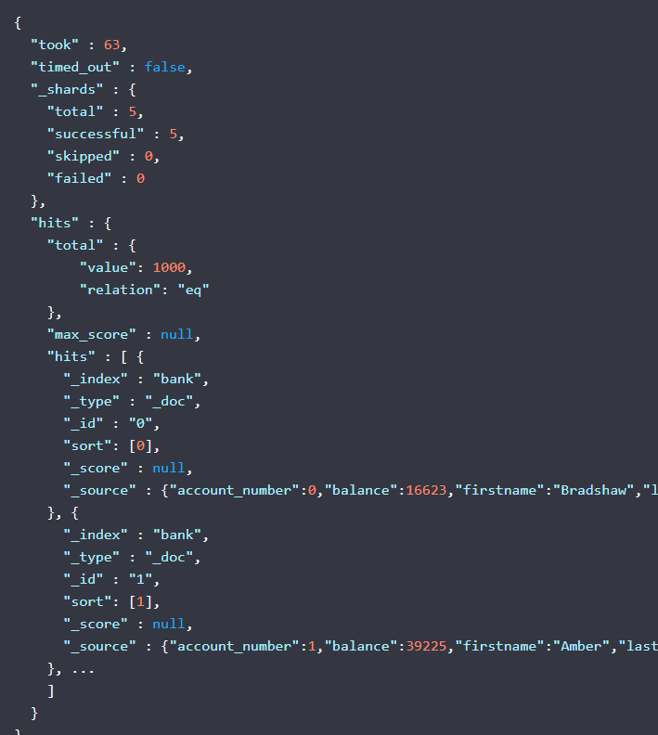
Пример ответа ( по умолчанию вернёт первые 10)
В ответе также содержится следующая информация о поисковом запросе:
took - сколько времени Elasticsearch выполняло запрос, в миллисекундах
timed_out - время ожидания поискового запроса истекло или нет
_shards - сколько осколков было обыскано, и сколько осколков было выполнено успешно, не удалось или было пропущено.
max_score - оценка наиболее релевантного найденного документа
hits.total.value - сколько совпадающих документов найдено
hits.sort - позиция сортировки документа

Slide 10
Ещё примеры
http://localhost:9000/_aliases
http://localhost:9000/data-2021.02.01/_search?pretty=true&size=10000&q=*:*
http://localhost:9000/data-2021.02.01/_count

Slide 11

Kibana – визуальный инструмен взаимодействия с данными для Elasticsearch.
Позволяет быстро создавать и обмениваться динамическими панелями мониторинга, включая таблицы, графики и диаграммы, которые отображают изменения в ES-запросах в реальном времени.
Существует также и альтернативы, например Grafana

Slide 12
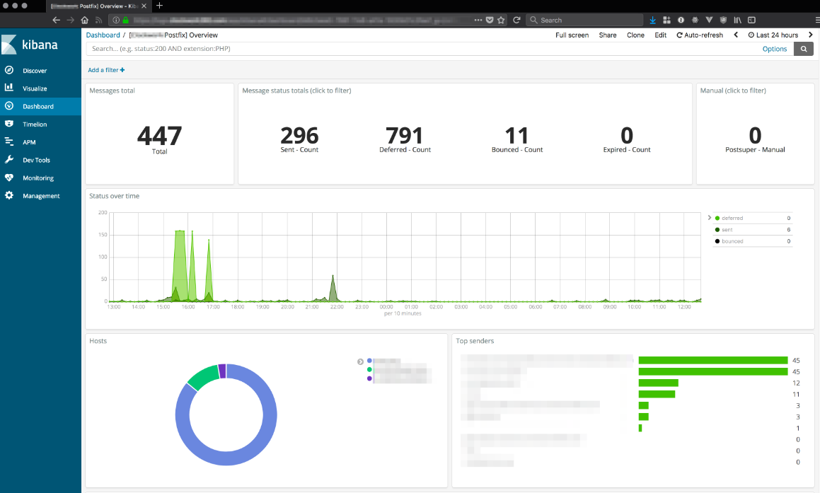

Slide 13
